Slide 1
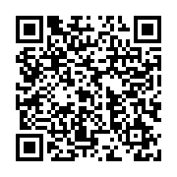
眼科
医局説明会
2023.06.14(水)
開始 18:00～
浜松医大
臨床講義棟
小講義室
浜松医大眼科の教育システムの紹介
眼科医の魅力などなど
眼科に少しでも興味のある方は、
ぜひご参加ください
参加希望者・問い合わせは下記まで
tomo-mcd@hama-med.ac.jp
（医局秘書町田）

